Slide 1
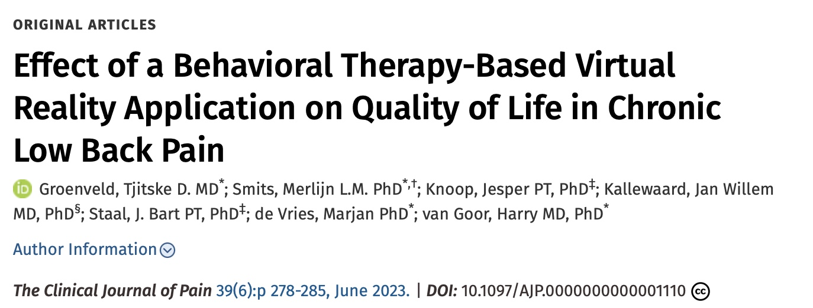
Ar. Gör. Dr. Elif sağlıcak
Ktü aile hekimliği anabilim dalı
04.03.2025

Slide 2
GİRİŞ
Kronik bel ağrısı (CLBP), dünya genelinde önemli bir engellilik sebebidir ve yaşam kalitesini olumsuz etkiler.
Mevcut tedaviler (fizik tedavi ve analjezikler) sınırlı fayda sağlar ve uzun süreli ilaç kullanımı ciddi yan etkilere yol açabilir.
Ağrı yönetiminde daha bütüncül bir yaklaşım gereklidir, çünkü psikososyal faktörler (örneğin, ağrıya yönelik olumsuz düşünceler ve kaçınma davranışları) kronik ağrıyı kötüleştirebilir.

Slide 3
GİRİŞ
Davranışsal terapi tabanlı sanal gerçeklik (VR) uygulamaları, ağrı yönetiminde yeni bir yöntem olarak dikkat çekmektedir. VR, hastaların ağrıyı anlamalarına ve başa çıkma stratejilerini geliştirmelerine yardımcı olabilir. Evde uygulanabilmesi nedeniyle tedaviye uyumu artırabilir ve ilaçlara kıyasla daha az yan etkiye sahiptir.
Bu çalışma, yeni bir VR uygulamasının spesifik olmayan CLBP hastalarının sağlıkla ilişkili yaşam kalitesi üzerindeki etkisini incelemektedir. Uygulama, hasta eğitimini ve çeşitli kognitif davranışçı terapi tekniklerini bir araya getiren entegre bir yaklaşıma sahiptir.

Slide 4
Yöntem
Bu çalışma, COVID-19 pandemisi sırasında, Ocak 2020 - Ocak 2021 tarihleri arasında Hollanda’daki Rijnstate Hastanesi'nde yürütülen randomize kontrollü bir çalışmadır.
Çalışmaya, 18 yaş ve üzeri, spesifik olmayan kronik bel ağrısı (CLBP) olan hastalar dahil edilmiştir.

Slide 5
Yöntem
Dahil edilme kriterleri:
Son 1 hafta içinde ağrı skoru (0-10 ölçeğinde) 4 veya daha yüksek olanlar
Ağrısı en az 3 aydır devam edenler
Tedavi bekleme süresi en az 6 hafta olanlar
Analjezikler veya fizik tedavi dışında herhangi bir tedavi almayanlar
Son 1 yıl içinde invaziv bir bel ağrısı tedavisi almamış olanlar
Hollanda dilini okuyup anlayabilenler

Slide 6
Yöntem
dışlama kriterleri:
Radiküler ağrısı bel ağrısından daha şiddetli olan hastalar
Şiddetli anksiyete veya depresyonu olanlar
Deliryum, demans, epilepsi, ağır işitme/görme kaybı olanlar veya VR kullanımına engel olabilecek tıbbi durumu bulunanlar

Slide 7
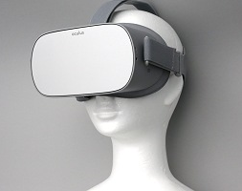
yöntem
Çalışmada, Reducept adlı sanal gerçeklik (VR) uygulaması, Oculus Go (facebook technologies, LLC) başa takılan ekran (HMD) ile kullanılmıştır.
Bu terapötik VR uygulaması, hastalar, psikologlar, eğitimciler ve yazılım geliştiricilerle birlikte tasarlanmıştır. Biyopsikososyal modele dayalıdır; ağrının fiziksel, psikolojik ve sosyal faktörlerin birleşimi sonucu ortaya çıktığını kabul eder.
Uygulama, hastanın sinir sistemi içinde sanal bir yolculuğa çıkmasını sağlayan bir oyun şeklinde tasarlanmıştır. Bu yolculuk sırasında hastaya ağrı mekanizmaları açıklanır ve görselleştirilir.

Slide 8
yöntem
VR uygulaması, 5 farklı oyun içerir ve her biri farklı psikolojik tedavi tekniklerini temel alır:
Kabul ve kararlılık terapisi (ACT)
Farkındalık (mindfulness)
Hipnoterapi
Göz hareketleriyle duyarsızlaştırma (EMDR)
Duygusal yeniden işleme terapisi
Her oyun yaklaşık 10 dakika sürmektedir ve farklı terapi teknikleri günler içinde dönüşümlü olarak uygulanmaktadır.

Slide 9
yöntem
VR grubundaki hastalar, günde en az 10 dakika, en fazla 30 dakika olacak şekilde 4 hafta boyunca VR kullanmıştır.
Kontrol grubu ise herhangi bir ek tedavi almadan sadece standart bakım uygulanarak bekleme sürecini geçirmiştir.

Slide 10
yöntem
Anesteziyoloji ve ağrı uzmanı olan bir doktor uygun hastaları belirlemiş, hastalara sözlü ve yazılı bilgi vererek onay almıştır.
Hastalar, bilgisayar tabanlı blok randomizasyon yöntemiyle (1:1 oranında) VR veya kontrol grubuna atanmıştır.
Tedavi başlangıcında (0. Hafta), tedavi bitiminde (4. Hafta) ve takip döneminde (4. Ay) anketler uygulanmıştır.
Hastalar, günlük ağrı skorlarını ve analjezik kullanımını kayıt altına almıştır.
7. ve 14. Günlerde telefon görüşmeleri yapılarak hasta uyumu, yan etkiler ve teknik sorunlar değerlendirilmiştir.
Araştırma ekibi, hastaların her an ulaşabileceği şekilde telefon desteği sağlamıştır.

Slide 11
yöntem
Birincil sonuç ölçütü:
4. haftada yaşam kalitesi (short form-12 - SF-12 ölçeği ile değerlendirildi)
İkincil sonuç ölçütleri:
4. aydaki SF-12 skoru
Günlük ağrı skorları ve analjezik kullanımı
Psikososyal değerlendirmeler (örneğin, ağrı başa çıkma stratejileri, depresyon ve anksiyete düzeyleri)
Tedavinin kabul edilebilirliği ve uygulanabilirliği

Slide 12
yöntem
Ağrı skorları ölçekleri:
Vizüel Analog Skala (VAS): 0-100 mm arasında, “Bugün en kötü ağrınız?” ve “Bugün en hafif ağrınız?” sorularıyla değerlendirildi.
11 puanlık Likert ölçeği ile ağrının uyku, hareket ve nefes alma üzerindeki etkisi ölçüldü.
Psikososyal değerlendirmeler için kullanılan ölçekler:
Pain Catastrophizing Scale (Ağrı felaketleştirme ölçeği)
Brief Pain Inventory (Kısa Ağrı Envanteri)
Oswestry Bel Ağrısı Engellilik İndeksi
Nottingham Günlük Yaşam Aktiviteleri Anketi (NEADL)
Hastane Anksiyete ve Depresyon Ölçeği (HADS)

Slide 13
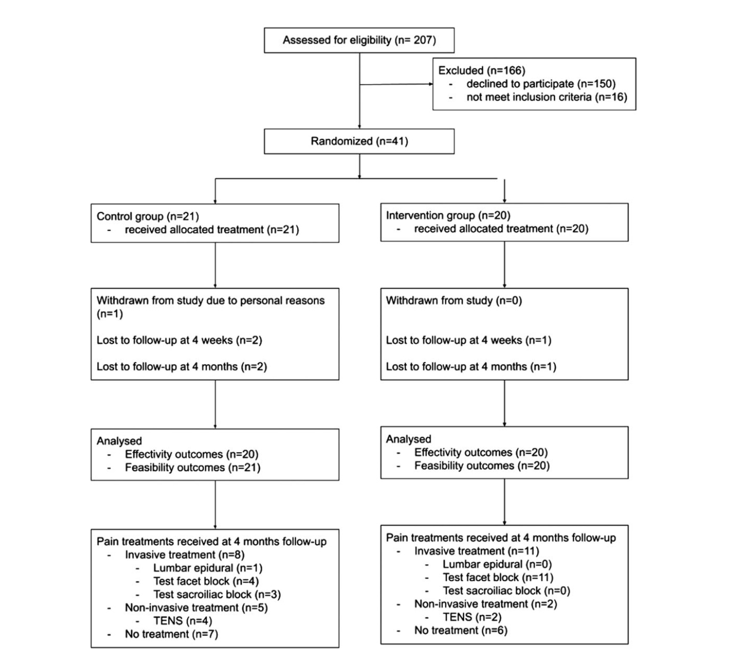
bulgular

Slide 14
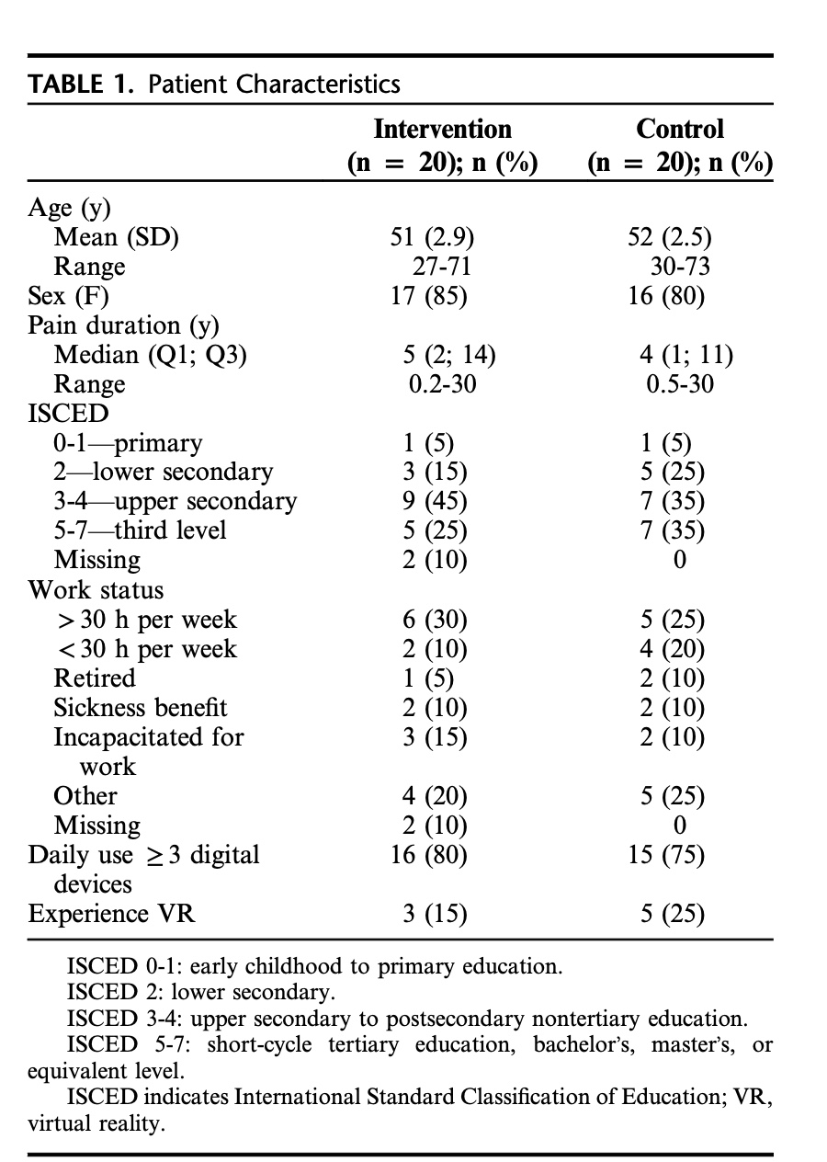
bulgular

Slide 15
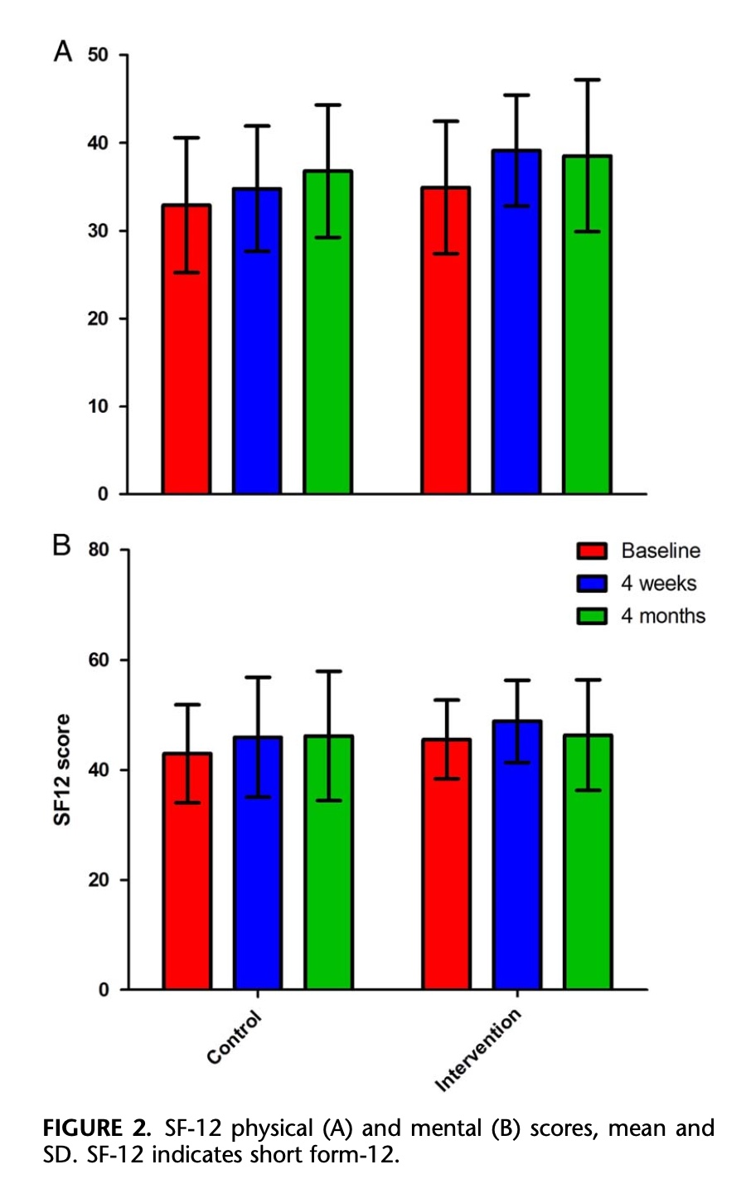
bulgular
Notes:
Bu grafik, VR tabanlı müdahalenin SF-12 fiziksel ve mental sağlık puanlarında önemli bir iyileşme sağlamadığını gösteriyor.

Slide 16
Notes:
VR grubu başlangıçta kontrol grubuna göre biraz daha yüksek SF-12 puanlarına sahip olsa da, bu farklar klinik olarak anlamlı görünmüyor.4 ay sonunda iki grup arasında belirgin bir fark bulunmuyor.

Slide 17
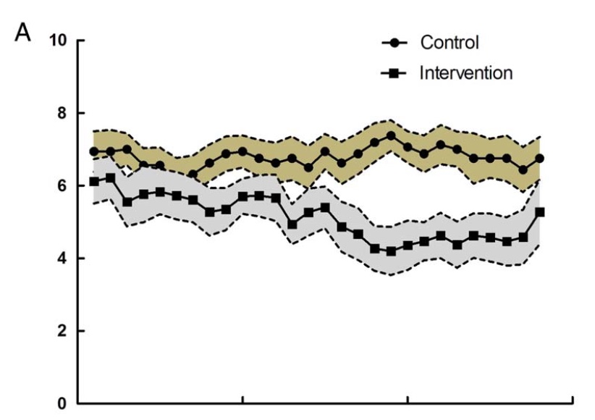
Figure 3. Mean and standard error of the mean of daily worst VAS pain score (A) and daily least VAS pain score (B) during the intervention period.
Notes:
Müdahale uygulanan grubun, kontrol grubuna kıyasla ağrı skorlarında belirgin bir azalma yaşadığı görülüyor.
VR grubunda günlük en kötü ağrı skoru üzerinde anlamlı bir tedavi etkisi gözlendi (F (1, 91.425) = 33.3, P < 0.001) (Şekil 3).
Günlük en düşük ağrı skoru için de VR grubunda anlamlı bir tedavi etkisi görüldü (F (1, 30.069) = 11.5, P = 0.002).
Ancak, zaman içinde veya tedavi süresi ile etkileşim açısından anlamlı bir fark bulunmadı.

Slide 18
Notes:
1. haftada hastaların %47’si opioid kullanırken, 4. haftada bu oran %28’e düştü.
Kontrol grubunda opioid kullanımı değişmedi (%37) (Tablo 3).
Parasetamol ve NSAID kullanımında herhangi bir değişiklik gözlenmedi.

Slide 19
tartışma
Bu çalışma, 4 haftalık davranışsal terapi tabanlı VR uygulamasının kronik bel ağrısı (CLBP) hastalarında fiziksel ve mental işlevler üzerinde anlamlı bir etkisi olmadığını göstermiştir.
Ancak VR, günlük en şiddetli ve en hafif ağrı deneyimini olumlu yönde etkilemiş ve opioid kullanımını yarı yarıya azaltmıştır.
Tedaviye uyum yüksek olup, VR’nin yan etkileri hafif ve geçicidir.

Slide 20
tartışma
VR’nin sınırlı fayda sağlamasının olası nedenleri şunlardır:
VR uygulamasının içeriği ve tasarımı hastaların ihtiyaçlarına tam olarak uymayabilir.
Hastaların yüksek iyileşme beklentisi sonuçları etkilemiş olabilir.
Çalışmanın COVID-19 pandemisi sırasında yürütülmesi, ağrı ve psikolojik durum üzerinde farklı etkiler yaratmış olabilir.

Slide 21
tartışma
Bu çalışma, COVID-19 pandemisi sırasında başarıyla yürütülmüştür, CLBP hastalarında evde kendi kendine uygulanabilir VR programlarının güvenli ve uygulanabilir olduğuna dair önemli veriler sunmaktadır.
Çalışmanın güçlü yönlerinden biri, müdahalenin hastalar, psikologlar, eğitimciler ve yazılım geliştiricilerle birlikte tasarlanmış olmasıdır. Ancak, VR uygulamasının etkinliğini değerlendirmek için daha büyük bir örneklem büyüklüğüne ihtiyaç duyulmaktadır.

Slide 22
tartışma
VR tedavisinin süresi ve yoğunluğu, anlamlı bir tedavi etkisi yaratmak için yetersiz olabilir. Standart bilişsel davranışçı terapi (CBT) genellikle 6 hafta veya daha uzun sürer ve toplam 6-10 saatlik terapi süresi, ağrı şiddeti üzerinde daha büyük bir etki göstermektedir.
Ayrıca, listedeki hastaların daha fazla semptom bildirme eğiliminde olduğu bilinmektedir. Çalışmamızda da bu durum, özellikle VR grubunun sonuçlarını olumsuz yönde etkilemiş olabilir.

Slide 23
tartışma
VR tabanlı bilişsel davranışçı terapi, kronik bel ağrısı ve diğer kronik ağrı durumlarında multidisipliner tedavilere değerli bir katkı sağlayabilir.
VR’nin etkisini artırmak için:
Psikologlar veya fizyoterapistlerle entegre bir şekilde kullanılmalıdır.
Tele-sağlık sistemlerine dahil edilmeli ve yüz yüze ziyaretlerle desteklenmelidir.
Seans süresi ve toplam tedavi süresi artırılmalıdır.

Slide 24
sonuç
Kendi kendine uygulanan ve davranış terapisine dayalı yeni bir sanal gerçeklik programının 4 haftalık kullanımı, kronik bel ağrısı olan bireylerde yaşam kalitesini iyileştirmiyor gibi görünse de, iyi tolere edilmektedir ve günlük ağrı deneyimi üzerinde olumlu bir etkisi olabilir.

Slide 25
TEŞEKKÜRLER

